Slide 1
ЛЕКЦІЯ 4. Маркетингова товарна політика

Slide 2
ПЛАН
1. Сутність маркетингової товарної політики та її структура
2. Класифікація товарів й асортиментна політика
3. Процес розроблення нового товару
4. Концепція життєвого циклу продукції та її характеристика
5. Якість і конкурентоспроможність продукції

Slide 3
1. Сутність маркетингової товарної політики та її структура
Маркетингова товарна політика – це комплекс заходів, пов’язаних із формуванням конкурентних переваг і створенням товарів, що задовольняють потреби покупців і забезпечують отримання необхідного прибутку підприємством. Це – комплекс заходів, у рамках якого один або декілька товарів використовуються як основні інструменти досягнення цілей фірми.
Елементи маркетингової товарної політики:
1. Розробка і впровадження нового товару на ринок.
2. Створення привабливого оточення товару.
3. Формування конкурентних переваг і підтримка необхідного рівня конкурентоспроможності товару.
4. Керування товарним асортиментом на основі розроблених товарних стратегій.
Розробка і здійснення товарної політики вимагає дотримання таких умов:
- чіткого уявлення про цілі, стратегії виробничо-збутової діяльності підприємства;
- гарного знання ринку і його вимог;
- чіткого уявлення про свої можливості і ресурси у даний час і в перспективі.

Slide 4
Важливим елементом маркетингової товарної політики є маркетингова концепція товару.
Під концепцією товару розуміють систему орієнтуючих базисних уявлень підприємства-виробника про створюваний товар і його ринкові можливості.
Розглядається два основні поняття – товарна одиниця і товар. Вужчим є поняття товарної одиниці.
Товарна одиниця – це конкретне втілення товару, яке характеризується індивідуальними розмірами, ціною та іншими індивідуальними характеристиками. При цьому комерційні характеристики товарної одиниці є чітко фіксованими.
Комерційна характеристика товару – це сукупність вигод або корисних, з точки зору споживачів, властивостей, змінюючи які можна керувати попитом.
Некомерційні характеристики є об’єктивно існуючими властивостями, які необхідні для створення вигоди, як правило, у поєднанні із декількома іншими характеристиками.
Товар – це все те, що призначене для задоволення певної потреби і пропоноване на ринку для продажу.

Slide 5
Модель товару – це загальна композиція комерційних характеристик товару. На основі моделі товару визначаються рівні товару для споживача та розробляються нові варіанти товару.
Найбільш поширено є трьохрівнева модель товару, запропонована Ф. Котлером:
1. Товар за задумом – відображає ту потребу, яку товар задовольняє, ту вигоду, що її отримує споживач при його використанні. Представлений основною вигодою товару. Це рівень, на якому конкурують товари-замінники, що задовольняють певну потребу.
2. Товар у реальному виконанні сприймається як реально створений виріб, із конкретними властивостями й характеристиками: упаковкою, зовнішнім оформленням, властивостями, дизайном, якістю, торговою маркою.
3. Товар із підкріпленням (підсиленням) – товар, підкріплений додатковими послугами і вигодами. Наприклад: сервісне обслуговування, додаткові функції, а саме надання кредиту, гарантії, доставка, монтаж тощо.

Slide 6
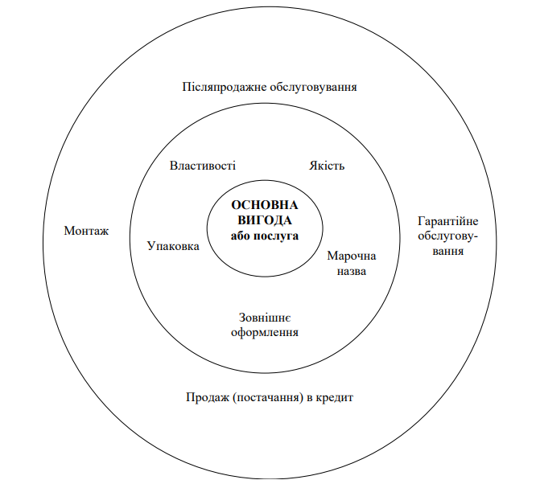
Рис. 4.1. Багаторівнева модель товару за Ф. Котлером

Slide 7
Елементи оточення продукту:
1. Марка – це назва, термін, знак, символ, малюнок або їх комбінація, призначені для того, щоб ідентифікувати продукт і відрізняти (диференціювати) його від продукту конкурентів.
Марка включає у свій склад марочне ім’я, марочний знак і товарний знак.
Марочне ім’я являє собою частину марки у вигляді букв, слів і їх комбінацій, що можуть бути вимовлені.
Марочний знак – це частина марки, що є пізнаваною, але не вимовною. Він являє собою символ, малюнок, відмітний колір або шрифтове оформлення.
Товарний знак – марка або її частина, яка захищена юридично, що дає продавцеві виключне право використовувати марочне ім’я або марочний знак.
У залежності від того, під якою маркою реалізується продукт, існують різновиди марки:
- марка виробника (національна марка);
- приватна марка.
Марка виробника – це марка, створена виробником або узята в оренду в іншого виробника.
Приватна марка розробляється оптовими або роздрібними торговельними фірмами. Приватна марка іноді може називатися як посередницька марка, марка дистриб’ютора, марка дилера, торговельна марка.

Slide 8
2. Упаковка – це створення і виробництво оболонки товару, що містить у собі такі шари:
- внутрішня упаковка- захищає або утримує основний склад продукту;
- зовнішня упаковка – матеріал, що служить для захисту внутрішньої упаковки і викидається при споживанні. Має дизайн і несе певну інформацію;
транспортна упаковка – необхідна для збереження, ідентифікації і транспортування товару.
Функції упаковки:
1. Захищає товар від ушкоджень.
2. Є методом розфасовки товару.
3. Є джерелом інформації про товар.
4. Відіграє роль продавця, тобто привертає увагу до товару, описує його властивості, справляє сприятливе враження на покупця.
5. Створює образ фірми через її марку.
6. Надає широкі можливості для різного роду новаторства.
Невід’ємною частиною упакування є етикетки і ярлики, що виступають засобами маркування товару.
Етикетка виконує наступні функції:
- ідентифікує товар;
- інформує про сортність товару;
- описує і рекламує товар.

Slide 9
3. Підкріплення товару створює його третій, зовнішній рівень. Загалом сюди включаються будь-які послуги, які супроводжують товар, але без яких він може виконувати свої основні споживчі функції. Разом з тим, таке підкріплення забезпечує краще функціонування товару і збереження його властивостей. До підкріплення товару відносять:
- документацію;
- навчання щодо користування товаром;
- супутні товари і послуги (наприклад, додаткова акумуляторна батарея або пристрій «вільні руки» для мобільного телефону);
- можливість надання послуг з ремонту;
- гарантійне обслуговування (ремонт);
- транспортування, доставка товару;
- монтаж;
- профілактичні огляди і ремонти (наприклад, при купівлі нових автомобілів у залежності від виробника передбачається профілактичний огляд і заміна мастила кожних 10 тис. км. або 5 тис. км. пробігу).

Slide 10
Гарантії – вид зобов’язань фірми, які вона бере на себе добровільно з метою підтвердження своєї відповідальності за якість товару, що пропонується, і створення додаткової переваги при його купівлі.
Вагомими елементом підкріплення товару є сервісне обслуговування.
Загалом, виділяють такі типи сервісу:
1. Передпродажний сервіс: перевірка функціонування товару; консервація для зберігання; комплектація; підготовка інструкцій та іншої документації.
2. Сервіс при продажу: демонстрація товару перед споживанням; перевірка комплектації і документації; доставка.
3. Післяпродажний сервіс: приведення товару в експлуатаційний стан (монтаж, перевірка, регулювання, запуск); спостереження за товаром при експлуатації (профілактичні огляди); поточний і основний ремонт; навчання клієнта щодо правильної експлуатації і підтримки товару у робочому стані; поставка запасних частин, пристроїв, інформаційних матеріалів.

Slide 11
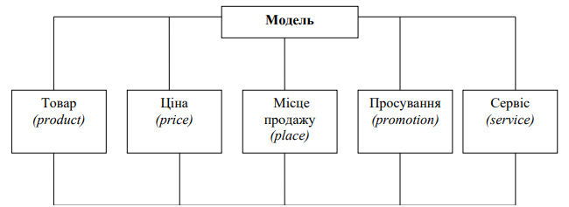
Товари мають об’єктивні, ринкові атрибути, а також атрибути, які використовуються в процесі споживання.
Об’єктивні атрибути – якість, вага, колір, розмір, запах, смак, конструкція тощо.
Ринкові атрибути – ціна, імідж, упаковка, унікальність, популярність, марка, умови постачання, сервісне обслуговування.
Атрибути, які використовуються в процесі споживання – міцність, довговічність, простота догляду.
Ще одною моделлю товару є модель «4P+1S».

Slide 12
2. Класифікація товарів й асортиментна політика
Зазвичай товари поділяються на групи за такими критеріями:
сфера (ціль) використання (товари споживчого попиту, або споживчі товари, і товари промислового призначення, або промислові товари);
тривалість використання (товари короткострокового використання і товари тривалого використання);
матеріальність (товари та послуги).
Товари широкого вжитку (споживчі товари) – товари, які споживачі купують для особистого споживання. У групу споживчих товарів входять такі їх види:
1. Залежно від тривалості використання (за характером споживання):
Товари тривалого використання.
Товари короткострокового використання.
2. Залежно від поведінки та звичок покупців: товари повсякденного попиту, товари постійного попиту, товари імпульсивної купівлі, товари для нагальних (екстрених) потреб, товари попереднього вибору, схожі (однорідні) товари, несхожі (неоднорідні) товари, товари особливого попиту, товари пасивного попиту.
3. За ступенем матеріальності:
– фізичні товари – товари, які мають матеріальне втілення;
– послуги – дії, вигоди або задоволення, яке отримує споживач баз матеріального володіння товаром.

Slide 13
Товари виробничого призначення – це товари, призначені для використання у виробничому процесі, для перепродажу або здачі в оренду. Це – продукти, які використовуються для створення інших товарів.
Товари виробничого призначення поділяють на такі види:
Залежно від призначення і особливостей використання:
товари, що витрачаються при використанні
товари, що при використанні частково втрачають свій ресурс
2. Залежно від характеру і терміну використання та ролі в технологічному процесі:
- капітальне устаткування – будівлі, споруди, стаціонарні установки;
- допоміжне устаткування – рухоме виробниче обладнання та інструмент;
- сировина;
- напівфабрикати та деталі;
- матеріали;
сільськогосподарська продукція.
3. Послуги виробничого призначення:
– виробничі послуги;
– розподільчі послуги;
– професійні послуги;
– громадські послуги.

Slide 14
Основними завданнями товарної політики є:
- розробка товарів і їх пропозиція споживачам;
- управління конкурентоспроможністю товару;
- управління життєвим циклом товару;
- управління асортиментом і номенклатурою.
При формуванні асортиментної політики необхідно відповісти на такі запитання:
- скільки і яких товарів виробляти;
- які з існуючих товарів доцільно зняти з виробництва внаслідок їх морального старіння;
- які товари слід залишати в асортиментів після певної їх модернізації і вдосконалення;
- які товари варто ввести до асортименту;
- при модифікації старих товарів і розробці нових товарів на яких їх характеристиках краще зосередитися, які параметри краще удосконалювати;
що краще: розширити чи звузити товарний асортимент, можливо поглибити його?
При формуванні асортименту виробником слід дотримуватися таких принципів:
- орієнтація на проблему;
- орієнтація на матеріал;
- орієнтація на технологію.

Slide 15
При формуванні асортименту торговою організацією необхідно брати до уваги такі принципи:
- орієнтація на проблему;
- орієнтація на одну асортиментну групу;
- орієнтація на походження товару;
- орієнтація на певний рівень цін;
- орієнтація на самообслуговування;
- орієнтація на комплексне вирішення проблеми споживача.
Нарощування товарного асортименту відбувається за рахунок додавання в асортиментний ряд товарів із характеристиками, які виходять за межі того, що фірма виготовляла раніше.
Нарощування товарного асортименту вверх означає, що фірма прагне добавити в асортиментний ряд товари, які мають більш високі характеристики.
Нарощування товарного асортименту вниз означає, що фірма прагне добавити в асортиментний ряд товари, які мають нижчі характеристики, ніж ті, що виготовлятися до того.
Насичення товарного асортименту відбувається за рахунок випуску нових виробів в межах існуючих характеристик товарного асортименту. Перенасичення асортименту спершу стає причиною падіння прибутку на одиницю продукції, а у подальшому спричинює зменшення загального прибутку, оскільки товари починають конкурувати між собою.

Slide 16
Для прийняття рішень щодо змін асортименту підприємства необхідно здійснити його аналіз.
Основними методами аналізу асортименту є:
- аналіз рентабельності асортиментної групи;
- АВС-аналіз;
- матриця спільних покупок.
Аналіз рентабельності асортиментної групи товарів. Такий аналіз є найбільш простий, не потребує значних затрат часу і зусиль.
Рентабельність продукції – це співвідношення прибутку, отриманого при продажі продукції і затрати на її виробництво та збут.
АВС–аналіз (функціонально-вартісний аналіз). АВС аналіз – це метод структурного аналізу, який базується на ранжуванні об’єктів за вибраними показниками.
У залежності від мети аналізу об’єктами можуть виступати товари або асортиментні групи, канали збуту або окремі їх ланки, окремі клієнти, групи клієнтів або вся сукупність клієнтів, території збуту тощо.
Рекомендують використовувати для аналізу такі показники:
- обсяг збуту;
- прибуток;
- покриття затрат.

Slide 17
Техніка проведення АВС–аналізу передбачає групування проран жованих об’єктів з точки зору їх вагомості для формування вибраного показника.
Усі об’єкти діляться на три групи:
Група А – займає найбільшу вагу у показнику (75 %), який аналізується;
Група В – має середній вклад у показнику (20 %), який аналізується;
Група С – має незначний вклад у показнику (5 %), який аналізується.
У випадку якщо об’єкти, які попали групу С, не мають стратегічного значення для підприємства і їх відсутність негативно не вплине на інші показники діяльності, їх варто виключати з номенклатури (із списку клієнтів, із дистрибуційних каналів, із товарного асортименту, із ринків збуту).
Матриця спільних покупок. Матриця спільних покупок – це метод аналізу асортименту, який виявляє зв’язки між продуктами, які утворюються у результаті їх взаємного доповнення для задоволення потреби (взаємодоповнюючі товари) або стійкої поведінки покупців, які купляють ці товари одночасно.

Slide 18
3. Процес розроблення нового товару
Новий продукт – це або результат інновації товару, або товар ринкової новизни, тобто раніше не пропонований на ринку.
Інновація – кінцевий результат втілення новації з метою зміни об’єкту управління і отримання економічного, соціального, науково-технічного, екологічного чи іншого виду ефекту.
Інноваційні продукти – це продукти, по відношенню до яких у виробника відсутній досвід виробництва і маркетингової діяльності.
Новація – оформлений результат фундаментальних, прикладних досліджень, розробок і експериментальних робіт в будь-якій сфері діяльності щодо підвищення її ефективності.
Розрізняють три рівні інновацій:
– товар, новий для підприємства – це товар, який раніше не випускало підприємство незалежно від того, чи існував такий товар на ринку;
– інновація на регіональному рівні – коли такий товар раніше не пропонувався у цьому регіоні, навіть якщо він існував в інших регіонах. Під регіонами у цьому випадку переважно мають на увазі країну, сукупність країн, континент;
– абсолютна новизна (інновація світового рівня) – коли товар розроблений і запропонований вперше. У жодному регіоні такий товар раніше не пропонувався.

Slide 19
З іншої сторони, власне для підприємства розглядаються такі рівні новизни товару:
новинки-модифікації – це продукти, вдосконалення виробником на базі уже існуючого продукту;
товари, нові для виробничої програми підприємства – це продукти, які не виготовляються даною фірмою, але пропонуються іншими продавцями;
товари ринкової новизни – це продукти, нові для даного ринку;
нові товари – це продукти, які мають значні якісні вдосконалення по відношенню до існуючих аналогів;
товари справжньої новизни (справжній новинки) – це товари, нові для світу, які не мають аналогів і пропонують якісно нові рішення споживчої проблеми або задоволення потреби, для якої раніше не було ніякого товару.
З метою продовження життєвого циклу з точки зору маркетингу можна виділити такі модифікації:
- модифікація комплексу маркетингу;
- модифікація власне товару;
- модифікація ринку.

Slide 20
Модифікація комплексу маркетингу передбачає зміну концепцій ціноутворення, дистрибуції і просування товару, ребрендинг, а також системи «товар з підкріпленням» з метою стимулювання попиту на нього.
Модифікація власне товару передбачає зміни у окремих його характеристиках, якості дизайну, упаковки тощо.
Модифікація ринку передбачає репозиціювання товару на інші ринкові сегменти або ж виведення товару на ринки, де він раніше не був представлений.
Створення модифікацій може відбуватися двома шляхами:
- варіація;
- диференціація.
Варіація – це прийом модифікації товару, при якому здійснюється пропозиція ринку нового варіанту продукту замість того, який існував раніше і виключення старого варіанту з обороту.
Диференціація товару – це розробка, підготовка до продажу і виведення на ринок варіантів товару, додаткових до уже існуючих на ринку.

Slide 21
Диверсифікованість товару – це доповнення існуючої виробничої програми новими продуктовими лініями.
Розрізняють:
- концентричну (горизонтальну) диверсифікованість – до товарної номенклатури додається нова продукція, що виробляється з використанням тих самих технологій або потребує аналогічних маркетингових програм;
- вертикальну диверсифікованість – доповнення виробничої програми продукцією вищого або нижчого технологічного рівня;
- конгломератну (латеральну, чисту, багатогалузеву) диверсифікованість – передбачає випуск нового товару, не пов’язаного з основною діяльністю підприємства.
Товар ринкової новизни – це ідея, товар або технологія, що запущені у виробництво і представлені на ринку, які споживач сприймає як зовсім нові або ті, що мають деякі унікальні властивості.
Товар-новинка створюється різними методами:
– власні розробки;
– купівля новинки в іншої фірми (придбання фірми, патенту або ліцензії);
– спільні розробки.

Slide 22
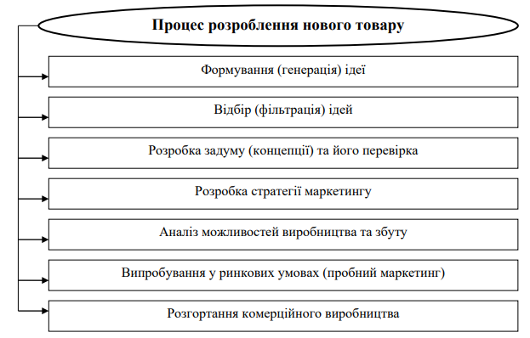

Slide 23
Етап 1. Формування (генерація) ідеї.
Ідея товару – це його загальне уявлення. Метою цього етапу є зібрання якомога більшої кількості ідей.
На цьому етапі формулюється мета розробки товарів, а саме:
- одержання максимального прибутку;
- збільшення своєї частки на ринку;
- завоювання ведучого положення на ринку.
Етап 2. Відбір (фільтрація) ідей.
Виявлення і відсіювання непридатних ідей. Для цього використовуються спеціальні фільтрувальні переліки для нової продукції. Вони містять конкретні показники, кожен з яких оцінюється за бальною шкалою і має свій ваговий коефіцієнт значущості, оскільки їх вплив на успіх товару неоднаковий.
Етап 3. Розробка задуму (концепції) та його перевірка.
Задум товару – це пророблений варіант ідеї, виражений значними для споживача поняттями.
Образ товару – конкретне уявлення, що склалося у споживача про реально існуючий або потенційний товар.

Slide 24
Етап 4. Розробка стратегії маркетингу.
Реалізація цього етапу передбачає:
- опис величини, структури і поведінки цільового ринку, можливого позиціонування товару, а також показників обсягів продажу, частки ринку і прибутку;
- даються загальні характеристики про можливу ціну товару, про загальний підхід до його розподілу і кошторису витрати на маркетинг протягом року;
- окреслюються перспективні цілі щодо показників збуту, прибутків і довгострокового підходу до формування комплексу маркетингу.
Етап 5. Аналіз можливостей виробництва та збуту. Відділ досліджень і розробок створює один або кілька варіантів втілення товарного задуму.
Вимоги до товару-новинки:
1. Створений образ товару повинен цілком відповідати його задуму і задовольняти потреби споживача.
2. Товар повинен бути безпечним і надійно працювати в звичайному користуванні при звичайних умовах.
3. Його вартість не повинна виходити за межі запланованих кошторисних витрати виробництва.

Slide 25
Етап 6. Випробування у ринкових умовах (пробний маркетинг).
Пробний маркетинг – це випуск невеликої партії продукції для її ринкового тестування в одному чи декількох регіонах на основі спеціально розробленої маркетингової програми.
Для пробного маркетингу необхідно визначити:
– місце здійснення ринкового тестування;
– термін випробування;
– характер інформації, яку фірма бажає отримати.
Етап 7. Розгортання комерційного виробництва.
Етап потребує значних матеріальних витрат і оперативного прийняття рішень.
Фірма повинна визначити:
- коли вивести новинку на ринок;
- де (у яких регіонах і містах) пропонувати товар;
- для яких сегментів ринку він призначений;
- як виводити товар на ринок, які методи просування використовувати.

Slide 26
4. Концепція життєвого циклу продукції та її характеристика
Концепцію життєвого циклу товару (ЖЦТ) розроблено у 1965 р. відомим американським вченим Теодором Левіттом.
Згідно концепції ЖЦТ, товар у процесі свого ринкового життя проходить декілька послідовних етапів, а потім його витісняють із ринку інші, досконаліші товари.
ЖЦТ – це період часу, протягом якого товар має життєздатність на ринку і забезпечує досягнення цілей продавця.
Загалом, суть концепції полягає у тому, що більшість товарів користуються попитом на ринку певний обмежений проміжок часу (декілька місяців, декілька років, декілька десятиріч тощо). У залежності від популярності і рівня попиту на товар концепція виділяє декілька етапів життєвого циклу, кожен із яких має свої індивідуальні характеристики. Ці етапи мають різну тривалість і, у залежності від особливостей самого товару і ринку, не існує певної формули (закономірності) їх тривалості. Для кожного з етапів характерний певний інструментарій маркетингової політики – товарної, цінової, збутової, комунікаційної.
Класичний маркетинг розглядає чотири етапи ЖЦП (рис. 4.4):
- етап впровадження на ринок;
- етап зростання;
- етап зрілості;
- етап спаду.

Slide 27
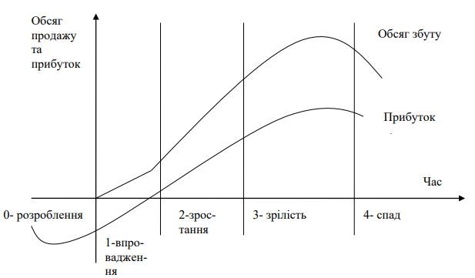
Рис. 4.4. Традиційні етапи життєвого циклу товару

Slide 28
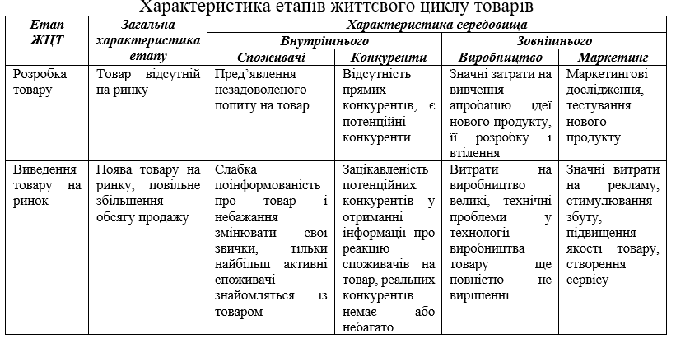

Slide 29
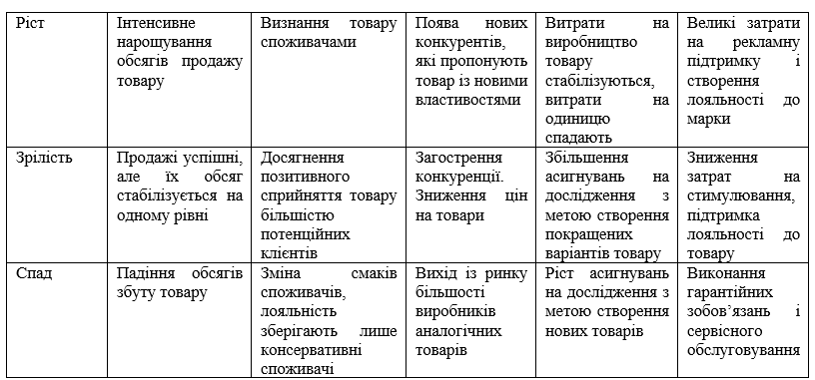

Slide 30
5. Якість і конкурентоспроможність продукції
Якість, згідно ДСТУ 3230-95, – це сукупність властивостей і характеристик товару, які зумовлюють його здатність задовольняти конкретні особливості чи виробничі потреби відповідно до свого призначення.
Якість продукції розглядається як економічна і соціальна категорія.
Як економічна категорія якість оцінюється суспільною корисністю продукту, причому мірою її є не будь-який рівень, а лише необхідний, який відповідає даному етапу розвитку суспільства.
Як соціальна категорія якість характеризується виробничими відносинами – як відносинами між суспільством і виробником та його працівниками в процесі створення продукції з належним рівнем якості, метою яких є найповніше задоволення культурних і матеріальних потреб споживачів.
Показник якості – це кількісна характеристика однієї або кількох властивостей продукції, що становлять якість і яку розглядають відповідно до умов її створення та експлуатації (споживання).

Slide 31
Виділяють чотири групи показників якості продукції:
- одиничні;
- комплексні;
- інтегральні;
- узагальнюючі.
При цьому споживачами якість товарів тривалого споживання оцінюється найчастіше за такими показниками:
- довговічність;
- надійність;
ремонтопридатність.
Сертифікація – це дія, яка за допомогою сертифіката відповідності стверджує, що даний товар чи послуга відповідає стандартам якості.
Сертифікація продукції може бути обов’язкова чи добровільна.
Обов’язковій сертифікації підлягають продукти харчування, медичні препарати і техніка, синтетична побутова хімія, побутова хімія, будівельні матеріали тощо.

Slide 32
Конкурентна перевага – це унікальні особливості товару, що відрізняють його від конкурентів. Це – характеристики товару, що забезпечують фірмі перевершення конкурентів на цільовому ринку, а споживачеві – оптимальне поєднання споживчих характеристик товару.
Ознаки конкурентної переваги:
1. Дана особливість товару повинна відрізняти його від продукції конкурентів.
2. Сприйматися покупцями як цінна перевага.
3. Товар повинен витримувати цінову конкуренцію на цільовому ринку.
4. Особливість товару повинна сприйматися одним із п’яти відчуттів людини так, щоб цю відмінність можна було б легко пояснити і запам’ятати.
5. Відмінність повинна приносити прибуток і бути захищена від спроб конкурентів скопіювати її шляхом створення зареєстрованого торговельного знака. Конкурентна перевага може бути внутрішньою і зовнішньою.
Зовнішня конкурентна перевага – заснована на відмінних якостях товару, що утворюють «цінність для покупця» через скорочення витрат або підвищення ефективності діяльності.
Внутрішня конкурентна перевага базується на перевазі фірми у відношенні витрат виробництва, керування фірмою або товаром, що створює «цінність для виробника» і меншу собівартість, ніж у конкурента.

Slide 33
З іншої сторони, виділяють три основні конкурентні переваги:
- організаційні – високий рівень мобільності фірми, її розмір, набутий досвід діяльності, фінансова могутність, ефективність менеджменту;
- функціональні – показники діяльності функціональних підрозділів фірми – маркетинг (імідж фірми та кількість цільових ринків, знання споживачів, товарна, цінова, комунікаційна стратегія та стратегія розподілу, високий рівень сервісного обслуговування, переваги в поінформованості – як результат маркетингових досліджень); виробництво – переваги в технології, ефективність, мобільність виробництва, якість товарів, економія на масштабах виробництва, висока кваліфікація персоналу;
- переваги, засновані на взаємовідносинах із зовнішніми організаціями (на набутому досвіді роботи фірми з фінансовими організаціями, торговельними посередниками, конкурентами, постачальниками, органами влади, політичними організаціями), передбачають впливові контакти в галузі, підтримку уряду, доступ до фінансових, матеріальних ресурсів.

Slide 34
Конкурентоспроможність (конкурентноздатність) – це сукупність споживчих властивостей товару, яка забезпечує його здатність конкурувати з аналогами на конкретному ринку в певний період часу. Це – сукупність якісних і вартісних характеристик товару, що забезпечує задоволення конкретної потреби (здатність товару бути виділеним споживачем з-поміж аналогічних товарів, які пропонуються на ринку фірмами-конкурентами).
Є два рівні конкурентоспроможності:
- конкурентоспроможність підприємства (компанії);
- конкурентоспроможність продукції.
Конкурентоспроможність продукції є не що інше, як можливість її успішного продажу на конкретному ринку у певний момент часу.

Slide 35
Основні аспекти конкурентоспроможності:
1. Конкурентоспроможність товару може бути визначена лише внаслідок його порівняння з іншими товарами.
2. Конкурентоспроможність відображає відмінність даного товару від товарів-конкурентів за ступенем задоволення конкретної споживчої потреби.
3. Крім якісних показників, вона враховує ще витрати споживача на придбання і використання товару для задоволення своєї конкретної потреби. Усі параметри конкурентоспроможності поділяються на технічні і економічні.
Технічні параметри характеризують технічний рівень і якість товару. До їх складу входять класифікаційні, конструктивні, нормативні, ергономічні, естетичні параметри тощо.
Економічні параметри враховують не тільки вартість придбання товару, а й витрати на його подальшу експлуатацію: купівлю пального, мастил, запчастин, оплату використаної електроенергії, ремонт, а для деяких товарів ще й витрати на доставку, монтаж тощо.

Slide 36
Витрати споживача складаються з двох частин:
- витрати на купівлю товару (його ціна);
- витрати, пов’язані із споживанням товару.
Сума цих витрат називається ціною споживання, яка перевищує ціну продажу. Оцінку конкурентноздатності продукції проводять за трьома групами параметрів:
- нормативними;
- технічними;
- економічними.
Нормативні параметри відображають властивості продукції, що регламентуються обов’язковими нормами, стандартами і законодавством на ринку, де цю продукцію передбачається продавати.
У групу технічних параметрів входять:
- параметри призначення – характеризують галузей застосування продукції і функції, які вона зобов’язана виконувати;
- ергономічні параметри – показують продукцію з погляду її відповідності властивостям людського організму при виконанні трудових операцій або споживанні;
- естетичні параметри – моделюють зовнішнє сприйняття продукції.

Slide 37
ДЯКУЮ ЗА УВАГУ!!!

